Slide 1

ОАО "РЖД"
Ограждающие устройства

Slide 2
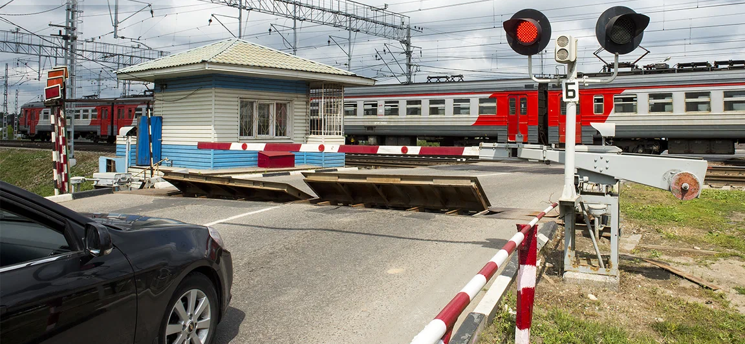
Ограждающие устройства
Курс лекций
Глава 10
стр. 61-68.
Назначение и категории переездов; виды и оборудование ограждающих устройств на переездах.
Принцип работы схемы управления переездными светофорами и автошлагбаумами.
Щиток управления; назначение кнопок и контрольных ламп, порядок пользования кнопками управления.
Устройство заграждения на переездах; назначение, устройство, принцип работы.
Щиток управления ЩПС-92; назначение кнопок и контрольных ламп, порядок пользования кнопками управления устройства заграждения.

Slide 3
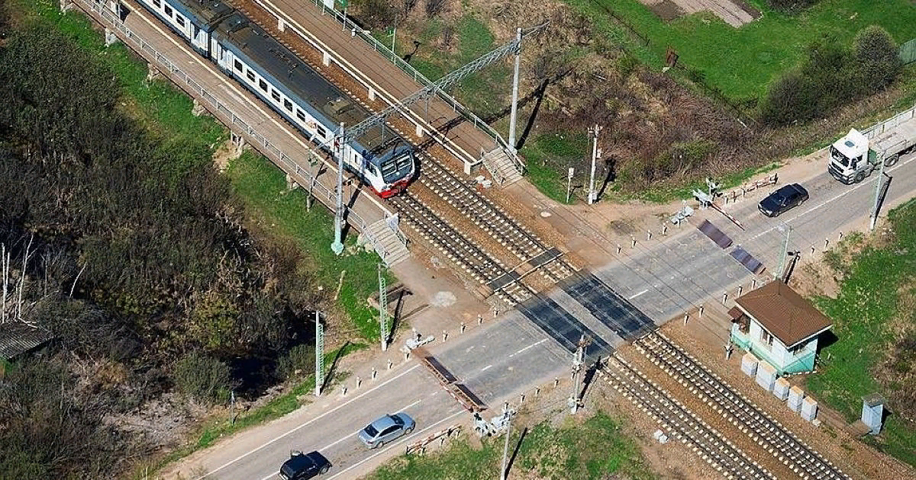
Ограждающие устройства
Пересечения в одном уровне железных дорог с автомобильными дорогами называются железнодорожными переездами.

Slide 4
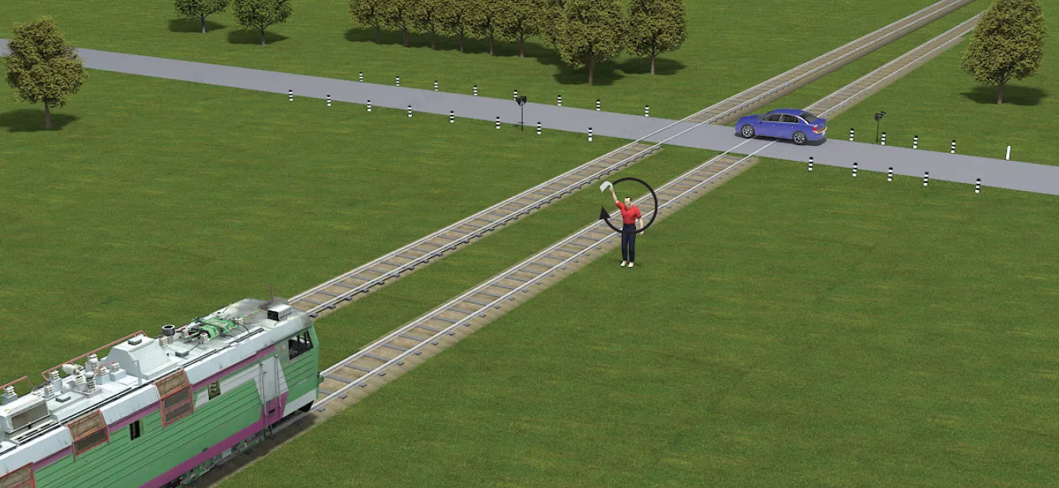
Ограждающие устройства
Переезды позволяют обеспечить свободный пропуск автотранспорта при отсутствии приближающихся к переезду поездов, с появлением поезда заблаговременно прекратить движение через переезд, а в случае аварии на переезде подать поезду сигнал остановки перед ним.

Slide 5
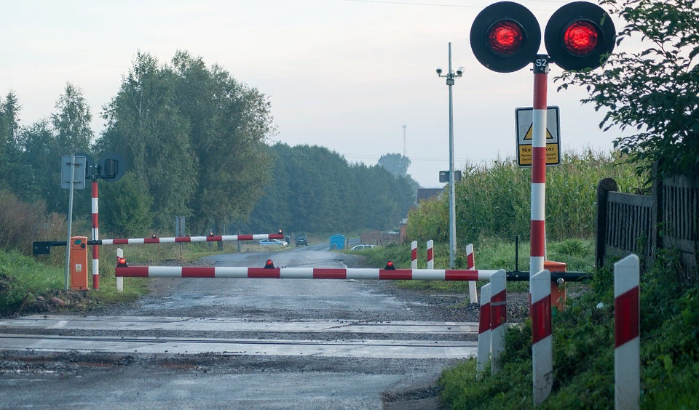
Ограждающие устройства
Для обеспечения безопасности движения и регулирования движения транспортных средств через переезд его оборудуют устройствами автоматической переездной сигнализации, к которым относятся автоматическая светофорная переездная сигнализация (без шлагбаумов или с автоматическими шлагбаумами) и автоматическая оповестительная переездная сигнализация. Эти устройства должны подавать сигнал остановки в сторону автомобильной дороги и сигнал оповещения о приближении поезда к переезду.

Slide 6
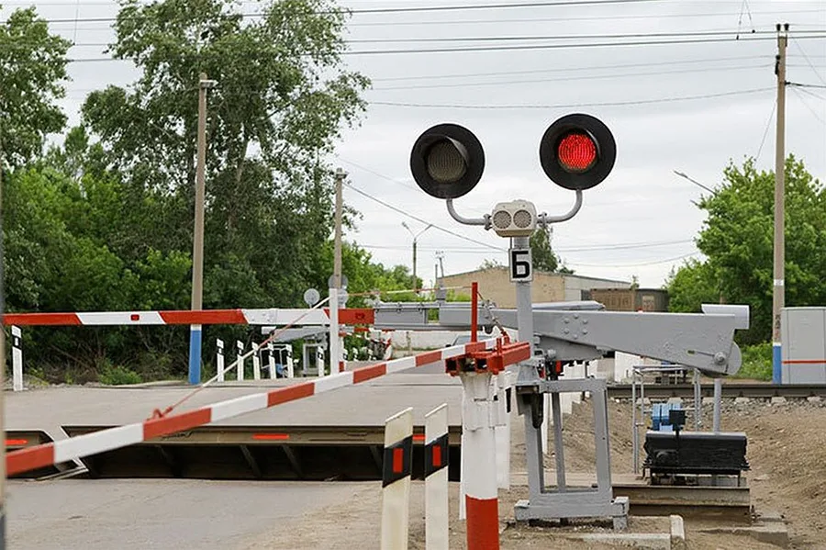
Ограждающие устройства
Сигнализация должна включаться с упреждением, необходимым для заблаговременного освобождения переезда транспортными средствами до подхода поезда к нему. Автоматические шлагбаумы закрывают переезд через определенное время после начала действия светофорной сигнализации. Действие автоматической светофорной сигнализации и закрытое состояние автошлагбаумов должны продолжаться до полного освобождения переезда поездом.

Slide 7
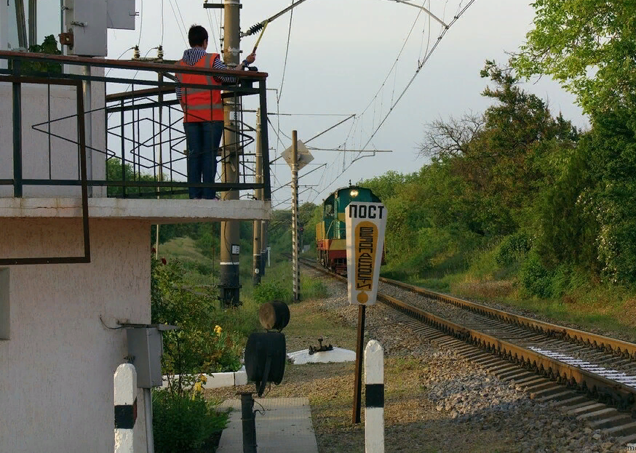
Ограждающие устройства
Все железнодорожные переезды, расположенные на участках, оборудованных продольными линиями электроснабжения или имеющие вблизи другие постоянные источники электроснабжения, должны иметь электрическое освещение, а в необходимых случаях оборудоваться прожекторными установками для осмотра проходящих поездов.

Slide 8
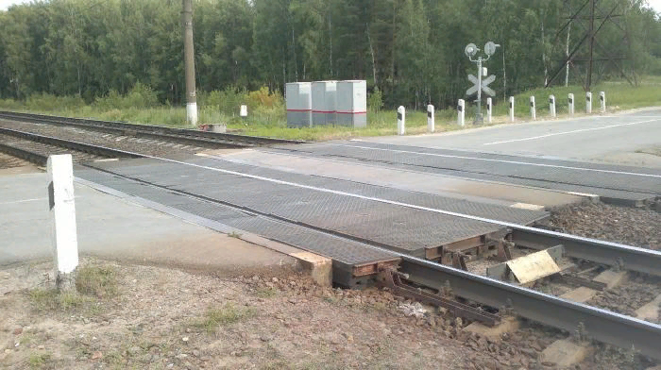
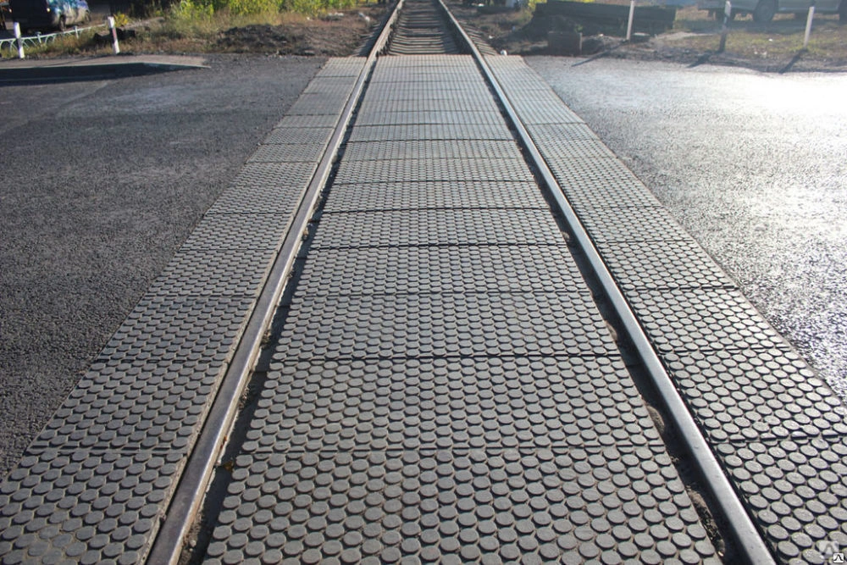
Ограждающие устройства
Железнодорожные переезды должны иметь типовой настил и подъезды, огражденные столбиками или перилами. На подходах к железнодорожным переездам должны быть предупредительные знаки: со стороны подхода поездов — сигнальный знак «С» о подаче свистка, а со стороны автомобильной дороги знаки, предусмотренные нормативными правовыми актами в области безопасности дорожного движения. Перед ж.д. переездом, не обслуживаемым дежурным по переезду, с неудовлетворительной видимостью со стороны подхода поездов должен устанавливаться дополнительный сигнальный знак «С».

Slide 9
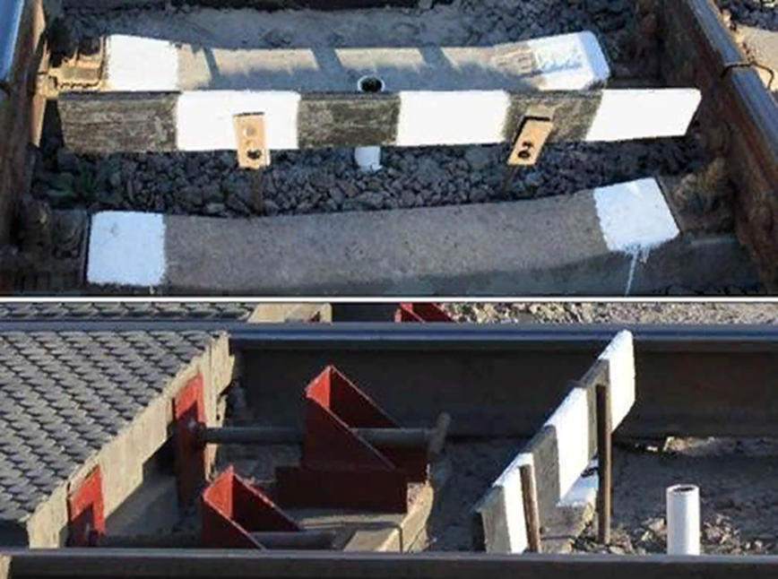

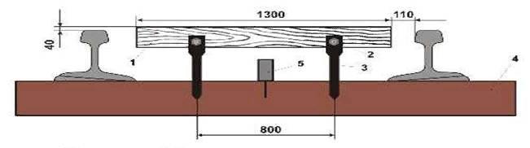
Ограждающие устройства
На переездах, обслуживаемых дежурным работником, внутри колеи каждого пути на расстоянии 0,75 - 1,0 м от настила закрепляют приспособления в виде металлических трубок для установки переносных сигналов остановки поезда (красного щита, фонаря), а также приспособления для определения нижнего негабарита подвижного состава (УКНГПС).

Slide 10
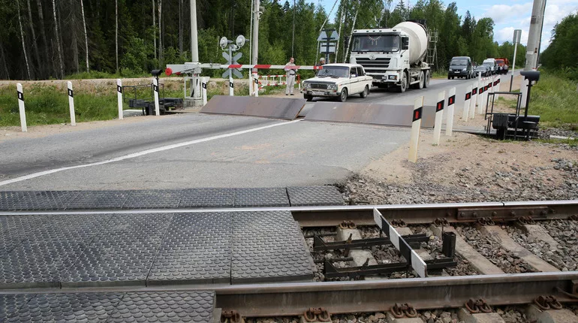
Ограждающие устройства
Устройство контроля нижнего габарита подвижного состава (УКНГПС) предназначено для контроля схода подвижного состава с рельсов или свисания с него массивных частей за пределы нижнего габарита и относится к средствам обеспечения безопасности на железнодорожном транспорте, в частности к регулирующим, предупреждающим и подобным предохранительным устройствам, устанавливаемым вдоль маршрута следования подвижного состава.

Slide 11
Ограждающие устройства
В зависимости от интенсивности движения железнодорожного и автомобильного транспорта переезды делятся на четыре категории:
К I категории относятся также переезды, расположенные на пересечениях железных дорог, где осуществляется движение поездов со скоростью более 140 км/ч независимо от интенсивности движения транспортных средств на автомобильной дороге.
Все остальные переезды, не охваченные таблицей, относятся к IV категории.

Slide 12
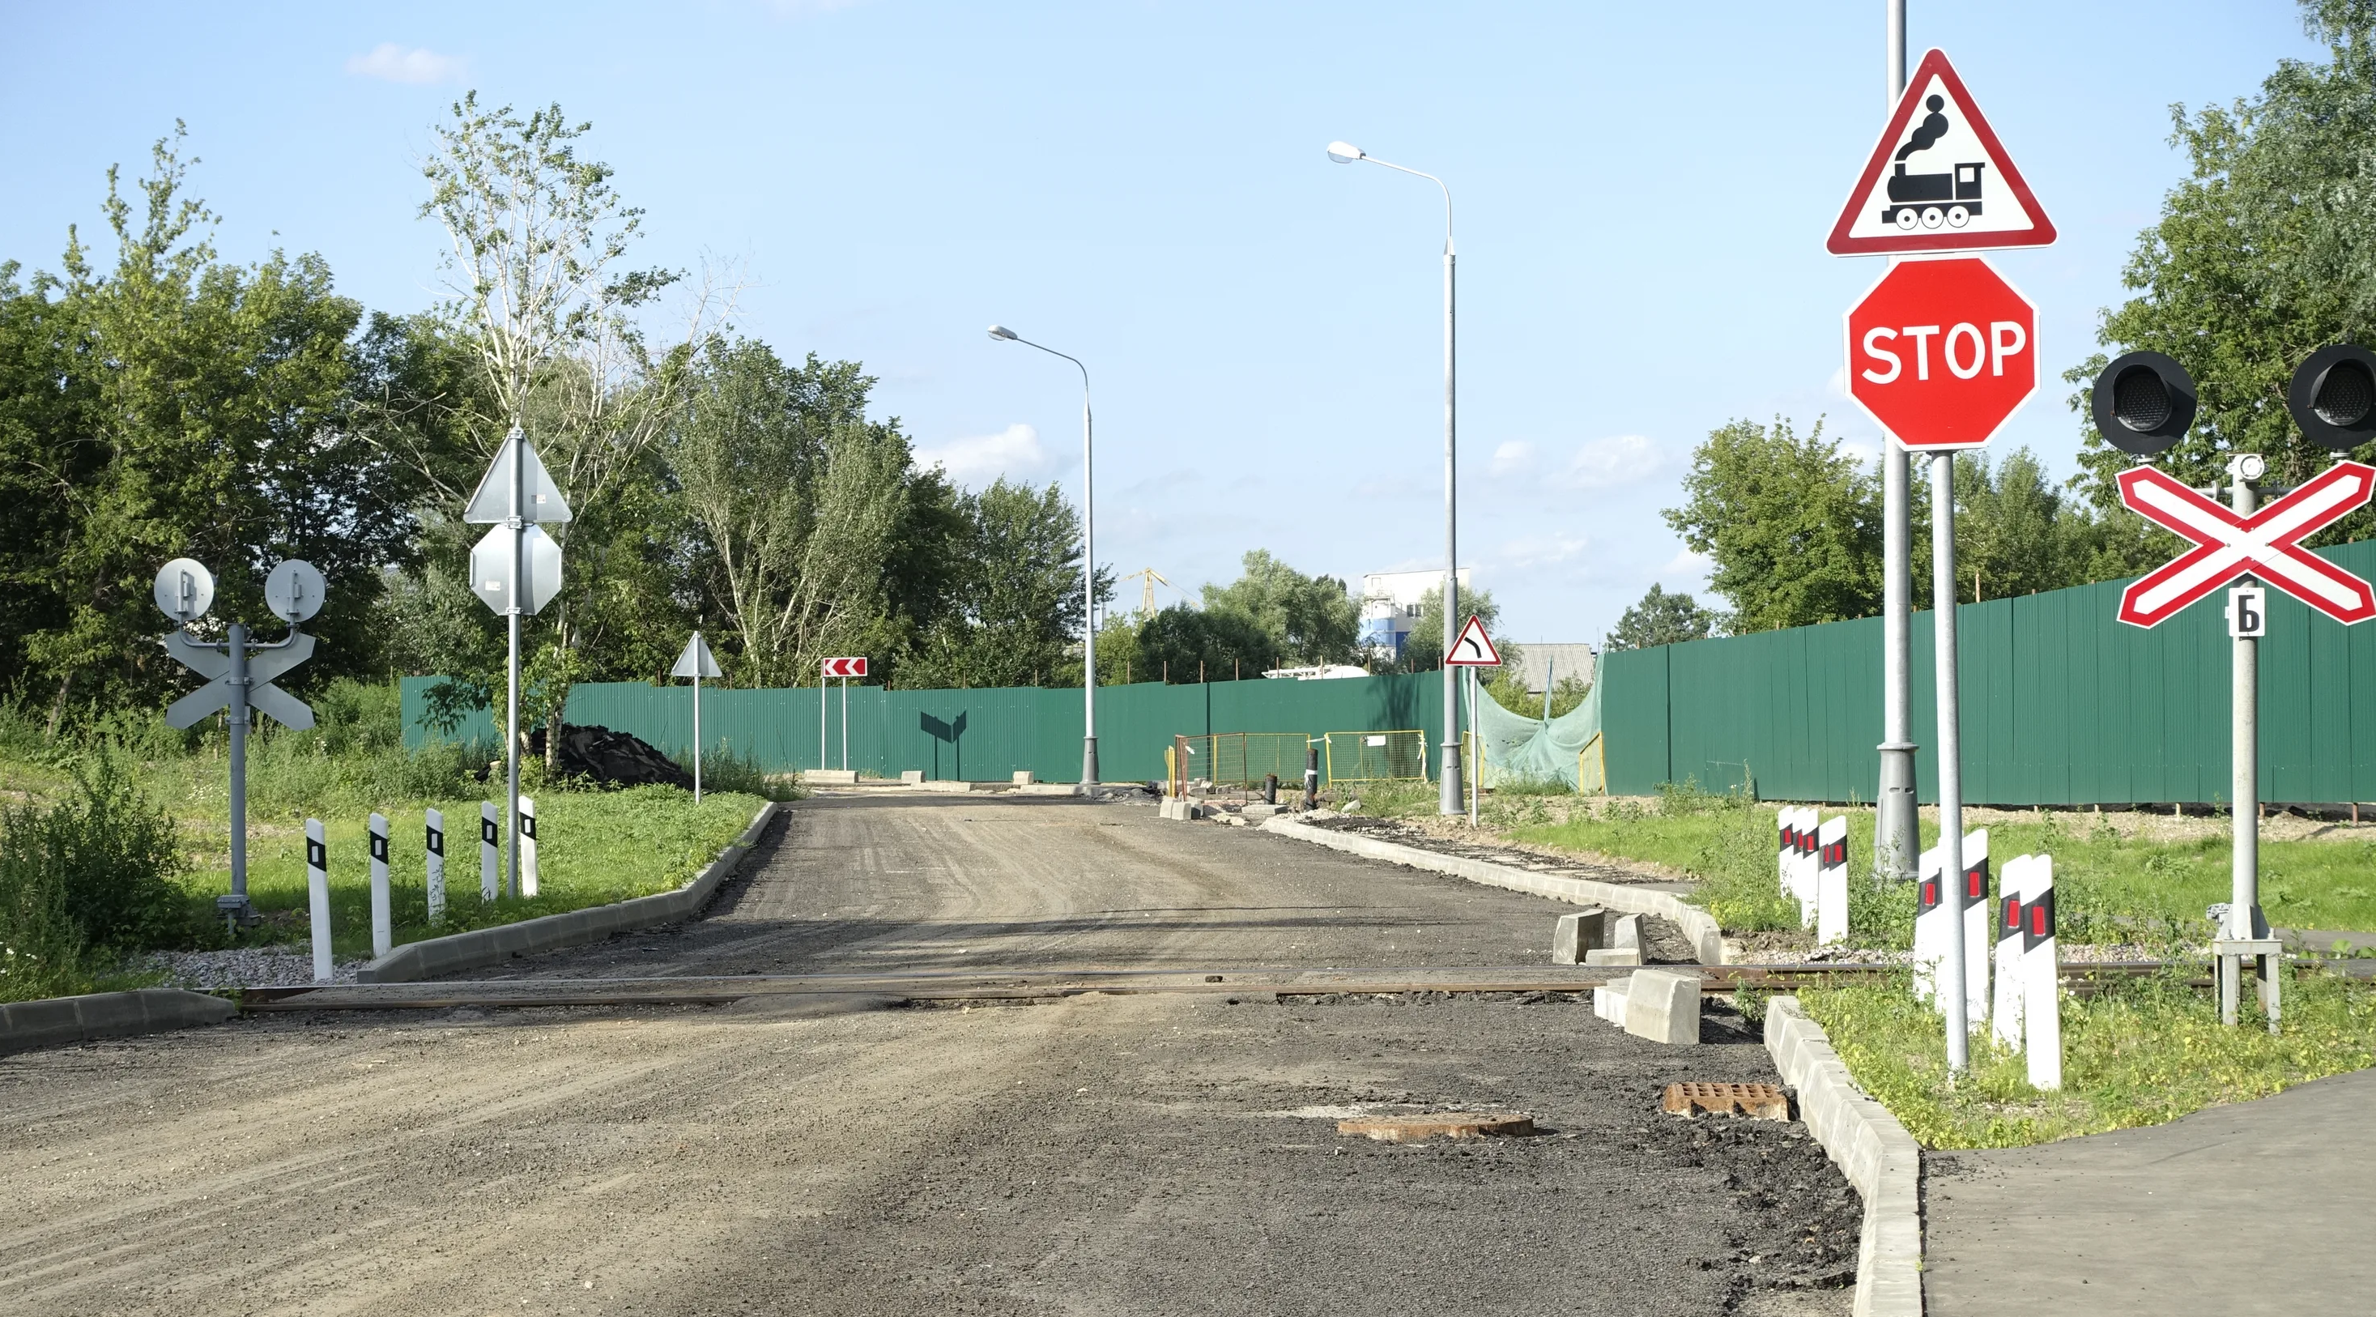
Ограждающие устройства
Переезды делятся на регулируемые и нерегулируемые. К регулируемым относятся переезды, на которых движение автотранспорта через переезд регулируется устройствами переездной сигнализации или дежурным работником, а к нерегулируемым — переезды, на которых движение автотранспорта не регулируется устройствами переездной сигнализации или дежурным работником и возможность безопасного проезда через переезд определяется водителями транспортных средств.

Slide 13
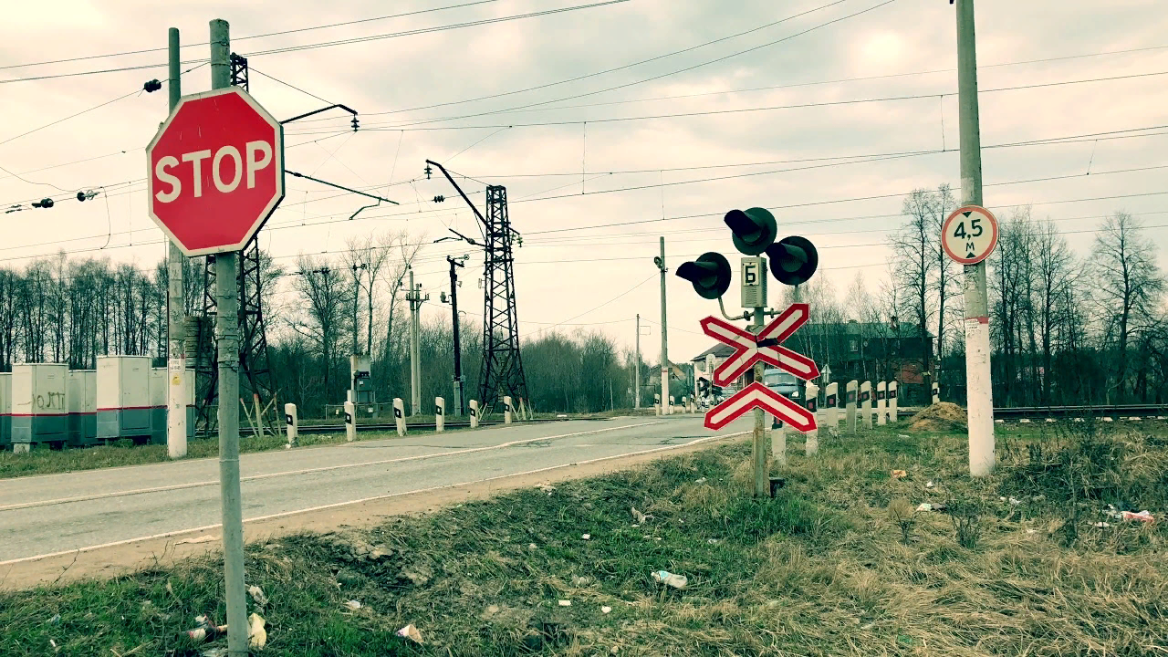
Ограждающие устройства
Переезды I и II категорий являются охраняемыми и оборудуются автоматической светофорной сигнализацией с автоматическими шлагбаумами. Переезды III и IV категорий являются в основном неохраняемыми и оборудуются автоматической светофорной сигнализацией (без шлагбаумов).

Slide 14
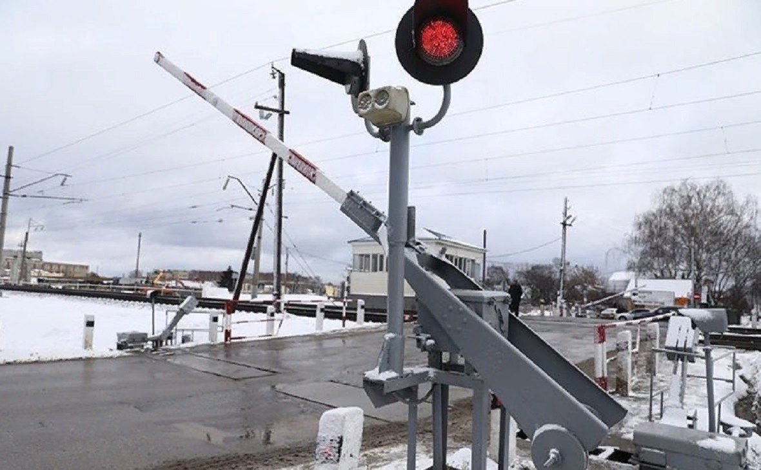
Ограждающие устройства
Устройства автоматической оповестительной переездной сигнализации предупреждают о приближении поезда к переезду с помощью акустического прибора дежурного по переезду, который принимает меры к ограждению переезда, опуская шлагбаум (механизированный или полуавтоматический шлагбаум).

Slide 15
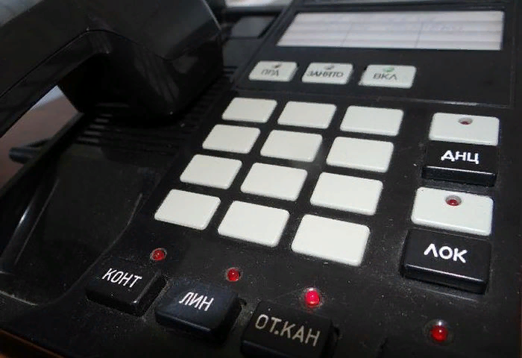
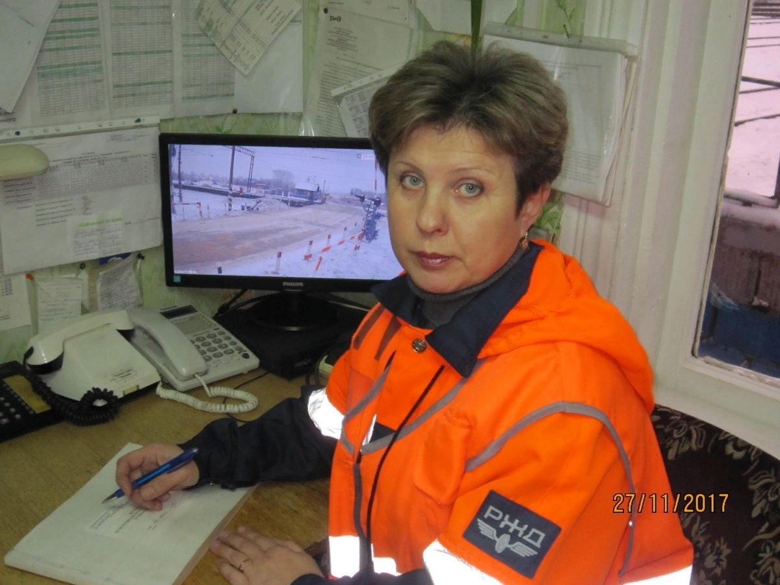
Ограждающие устройства
Железнодорожные переезды, обслуживаемые дежурным по переезду, должны быть оборудованы устройствами поездной радиосвязи, телефонной связью с ближайшей станцией или постом, а на участках, оборудованных диспетчерской централизацией, связью с диспетчером поездным.

Slide 16
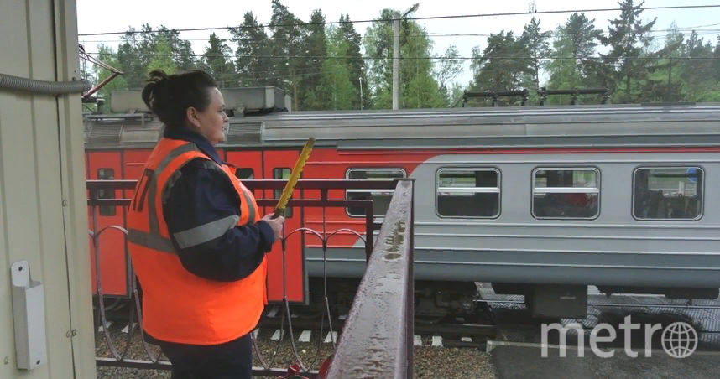
Ограждающие устройства
Дежурный по переезду должен обеспечивать безопасное движение поездов и автотранспортных средств на железнодорожном переезде, своевременно открывать и закрывать шлагбаум, подавать установленные сигналы и наблюдать за состоянием проходящих поездов. В случае обнаружения неисправности, угрожающей безопасности движения, он обязан принять меры к остановке поезда, а если отсутствует сигнал, обозначающий хвост поезда, доложить об этом дежурному по станции и машинисту проходящего поезда, а на участках, оборудованных диспетчерской централизацией, диспетчеру поездному.

Slide 17
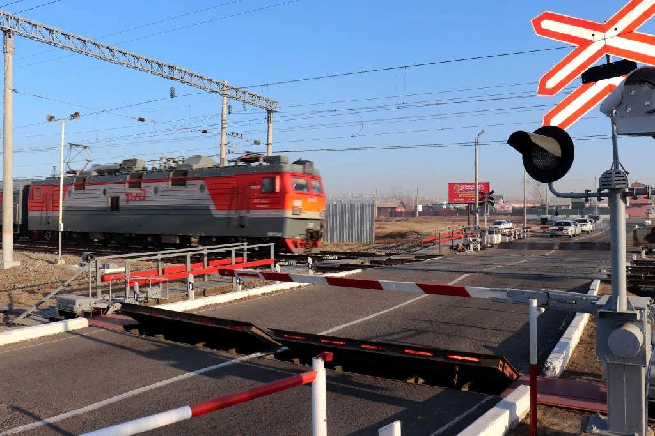
Ограждающие устройства
Наиболее совершенным устройством ограждения переезда является автоматическая светофорная сигнализация с автоматическими шлагбаумами (АПСА) или без них (АПС).

Slide 18
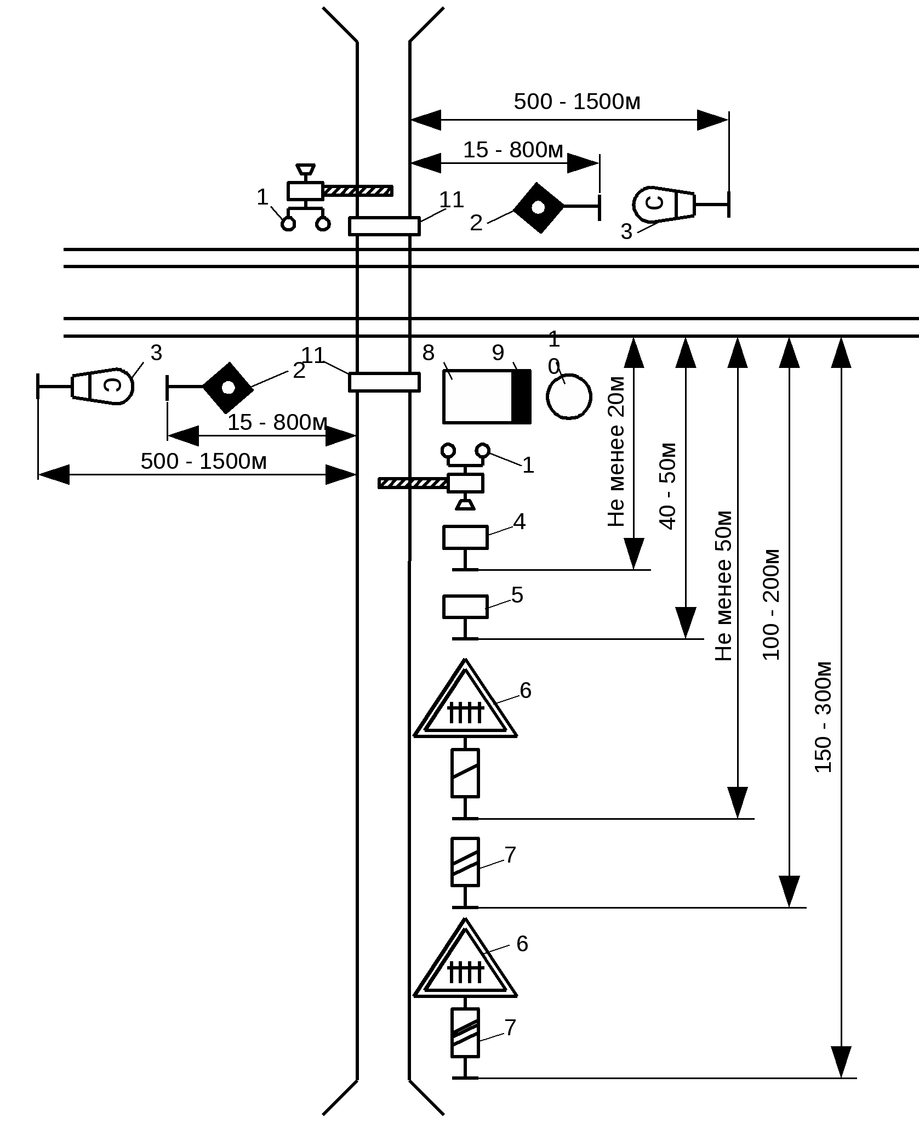
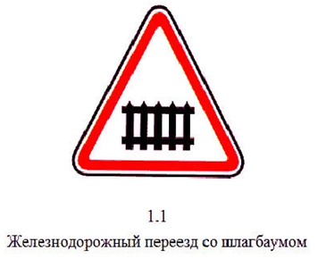
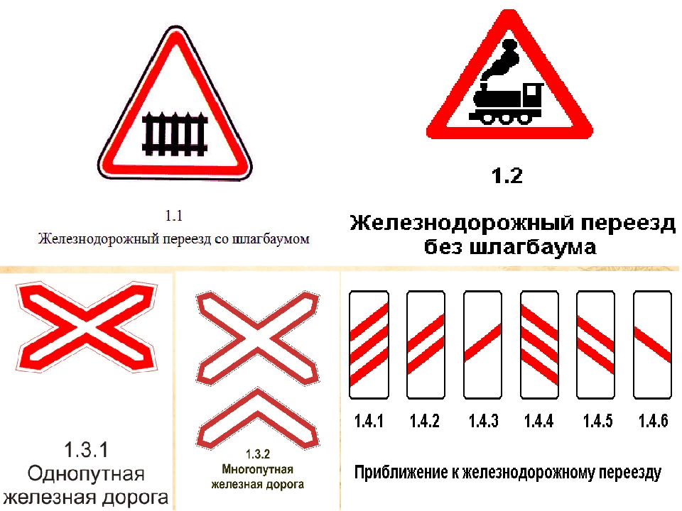
Ограждающие устройства
В состав устройств АПСА на переезде входят: переездные двузначные светофоры 1, совмещенные с шлагбаумами и ограждающие переезд со стороны подъезда автомобильного транспорта (автоматические шлагбаумы размещают на расстоянии не менее 6 м от крайнего рельса ж.д. полотна, механизированные шлагбаумы — на расстоянии не менее 8,5 м); предупредительные знаки 4—7 «Железнодорожный переезд со шлагбаумами» и «Внимание! Автоматический шлагбаум» (совмещенные знаки устанавливают на расстоянии 40...50 м от крайнего рельса, одиночный знак — на расстоянии 150...250 м);

Slide 19
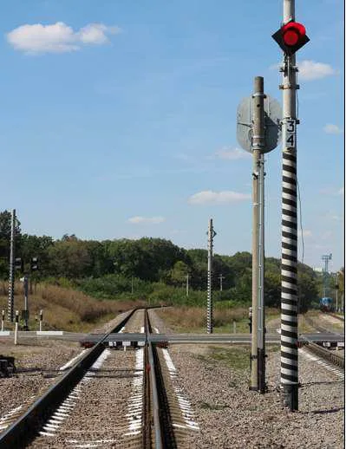
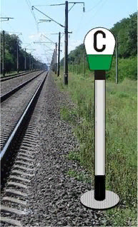
Ограждающие устройства
10
В состав устройств АПСА на переезде входят: заградительные светофоры 2 (устанавливают на расстоянии 15...800 м от переезда), эти светофоры для остановки поезда и предупреждения столкновения включает дежурный по переезду в случае задержки или аварии автомашины на переезде; сигнальный знак «С» (подача свистка) 3; помещение дежурного по переезду 8, где установлен щиток переездной сигнализации 9 (с этого щитка дежурный по переезду может вручную открывать и закрывать переезд и включать заградительные светофоры); релейный шкаф 10 для размещения аппаратуры и источников питания устройств АПСА.

Slide 20
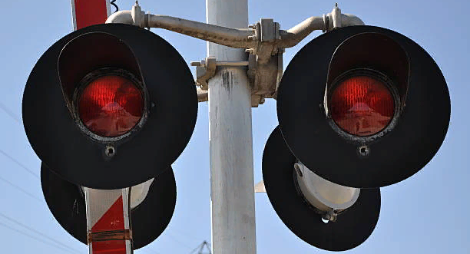
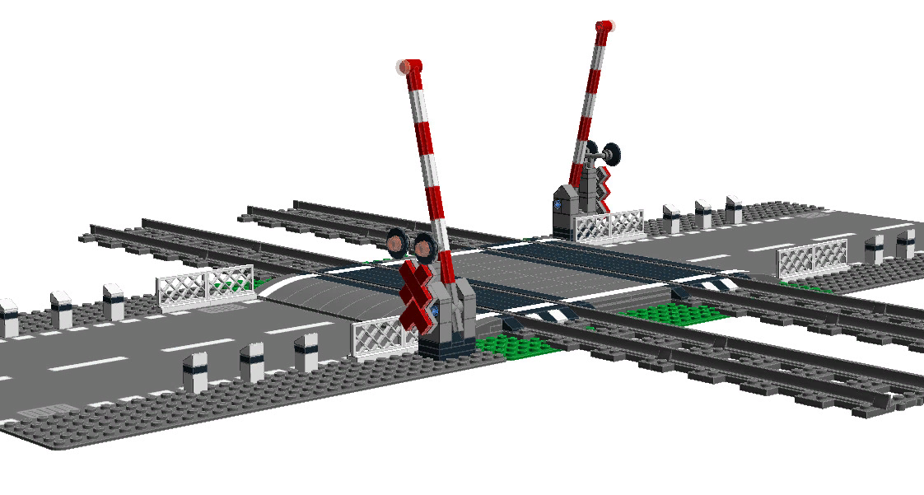
Ограждающие устройства
При автоматической светофорной сигнализации сигналы, запрещающие движение через переезд, подаются переездными светофорами, которые включаются автоматически при приближении поезда. Переездные светофоры устанавливаются по обе стороны переезда с правой стороны автомобильной дороги и имеют две головки с красными линзами, расположенными по обеим сторонам мачты. Красные огни светофоров направлены в сторону автомобильной дороги.

Slide 21

Ограждающие устройства
В случае приближения поезда к переезду на переездных светофорах красные огни загораются мигающим светом, что запрещает движение автомобильного транспорта через переезд. Одновременно с включением красных мигающих огней начинают прерывисто звонить электрические звонки, установленные на мачтах светофоров. После полного проследования поезда за переезд мигающие красные огни и звонки выключаются; движение автомобильного транспорта через переезд разрешается.

Slide 22
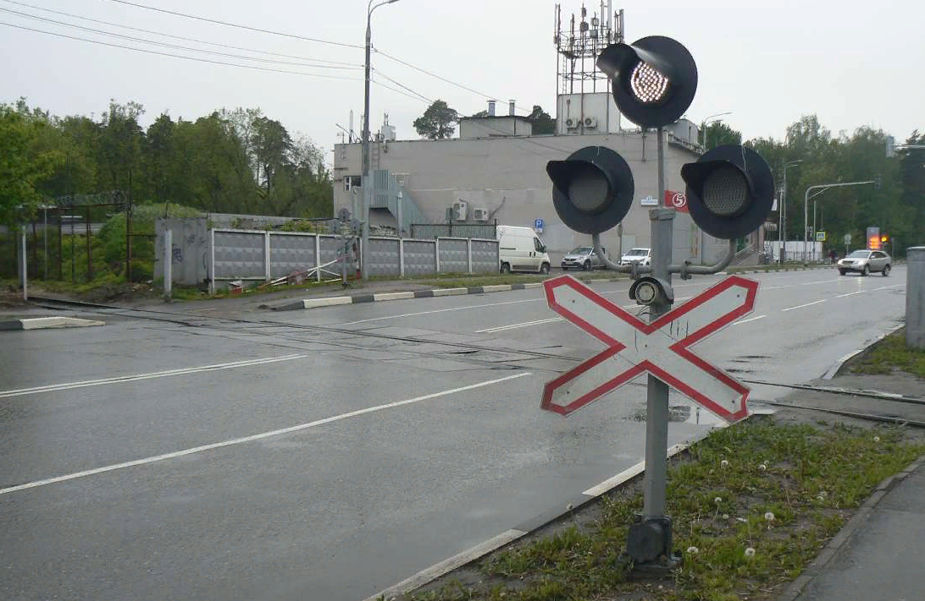
Ограждающие устройства
На необслуживаемых переездах, на подъездных и других путях, в том числе в черте города, применяется светофорная сигнализация с двумя мигающими красными огнями и одним бело-лунным мигающим огнем, который находится несколько выше между красными огнями. Если горит белый мигающий сигнальный огонь — разрешено движение дорожного транспорта. Если горят красные сигнальные огни — движение дорожному транспорту запрещено независимо от положения шлагбаума, если он имеется.

Slide 23
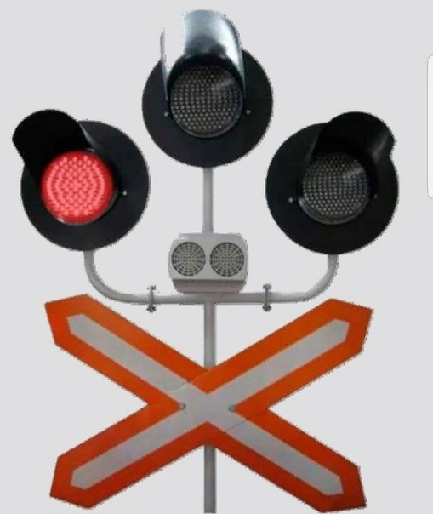
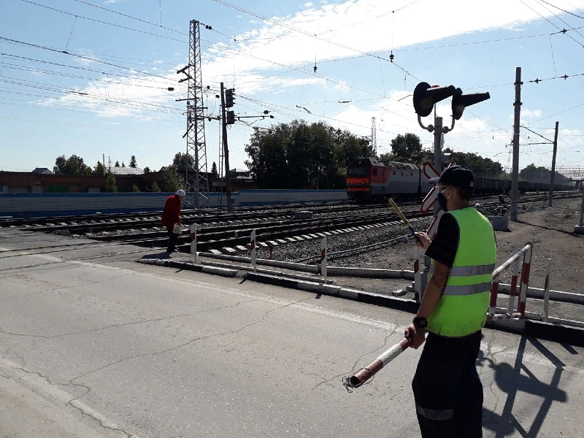
Ограждающие устройства
Если сигнальные огни не горят — переездная сигнализация неисправна. В этом случае дежурному ближайшей станции автоматически подается извещение о неисправности переездной сигнализации, а водитель дорожного транспорта должен действовать так же, как и при движении через неохраняемый переезд, не оборудованный переездной сигнализацией. В случае необходимости дополнительно преградить въезд на переезд светофорная сигнализация дополняется шлагбаумами, которые управляются дежурным по переезду или действуют автоматически.

Slide 24
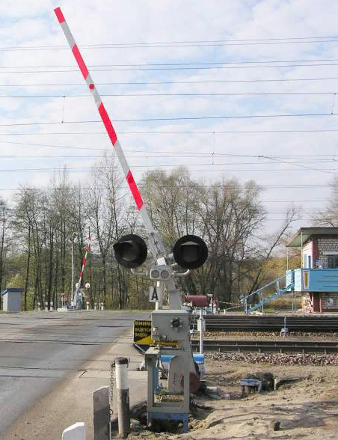
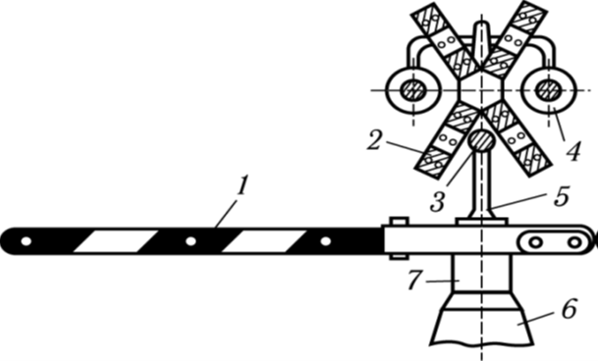
Ограждающие устройства
Автошлагбаум включает в себя переездный двузначный светофор и шлагбаум. Основными частями автоматического шлагбаума являются заградительный брус 1, который поднимается при помощи электропривода 7, крестообразный сигнальный знак 2 со стеклянными отражателями, электрический звонок 3, две однозначные светофорные головки 4, мачта 5 и фундамент 6.

Slide 25
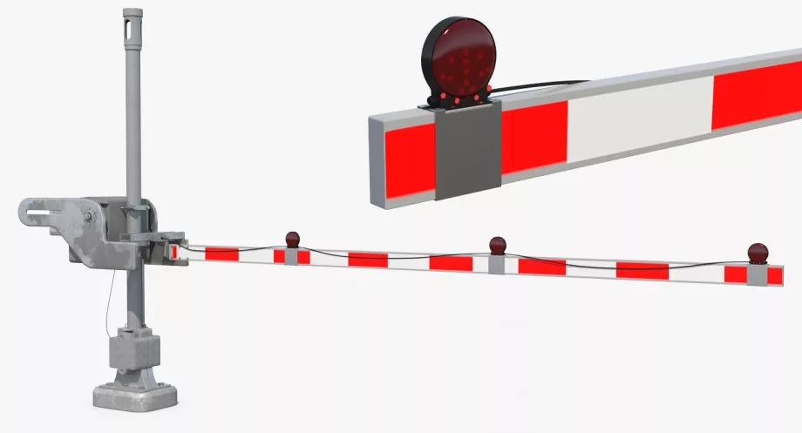
Ограждающие устройства
Брус автоматического шлагбаума деревянный и имеет окраску в виде полос белого и красного цветов. На брусе укреплены три сигнальных светоотражателя. Нормальное положение заградительного бруса вертикальное (открытое). Заградительный брус автошлагбаума в закрытом положении должен перекрывать половину проезжей части автомобильной дороги с правой стороны по ходу движения; при этом две лампы сигнализируют красными огнями только в сторону шоссе, а третья на конце бруса — красным огнем в сторону шоссе и белым в сторону железнодорожного пути.

Slide 26
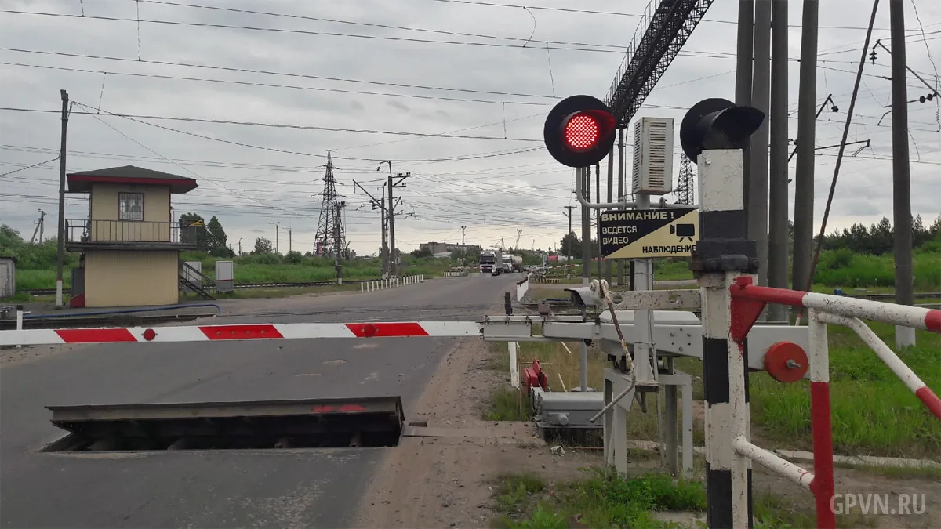
Ограждающие устройства
В случае приближения поезда к переезду сначала включаются мигающие красные огни переездных светофоров и звонки, а затем с выдержкой времени 8...10 с начинают опускаться брусья шлагбаумов. После того как брус шлагбаума примет горизонтальное положение, мигающие огни будут продолжать гореть, а звонки выключатся.

Slide 27
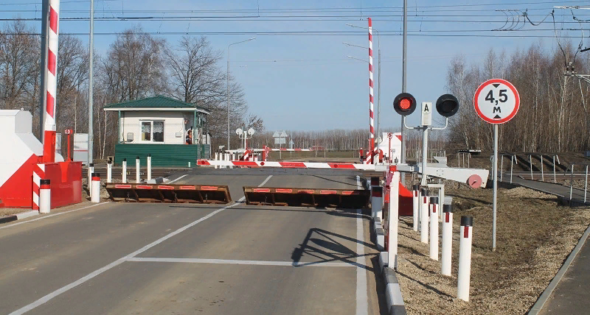
Ограждающие устройства
Брус шлагбаума длиной 4 м рассчитан на перекрытие части дороги, отведенной для правильного направления движения. Направление движения указывают нанесением разграничивающей продольной полосы, делящей дорогу на две части. Если транспортное средство, находящееся на переезде, окажется между двумя закрытыми шлагбаумами, то оно сможет выехать с переезда по части дороги, соответствующей неправильному направлению движения.

Slide 28
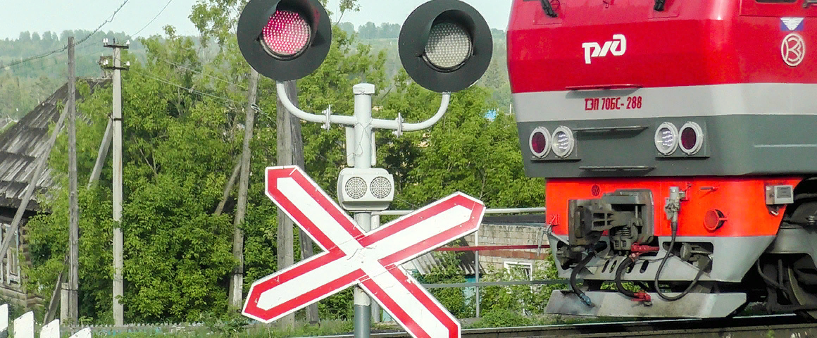
Ограждающие устройства
Автоматическое включение ограждающих устройств происходит при приближении поезда к переезду на определенное расстояние. Это расстояние называется участком приближения. Длина участка приближения зависит от скорости движения поезда перед переездом и длины проезжей части переезда для заблаговременной подачи извещения на переезд о приближении к нему поезда и включения автоматической переездной сигнализации и автоматических шлагбаумов (если они имеются).

Slide 29
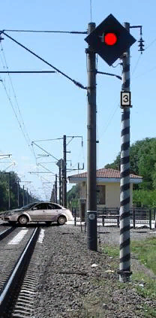
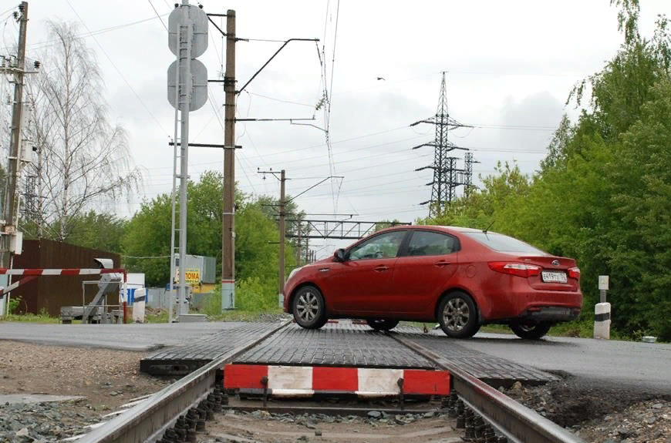
Ограждающие устройства
При возникновении на переезде препятствий, угрожающих безопасности движения поездов, а также при загромождении переезда свалившимся грузом или остановившимся транспортным средством, дежурный работник должен действовать следующим образом:
1. При наличии заградительной сигнализации незамедлительно включает ее, для чего необходимо снять пломбу с кнопки "Включение заградительной сигнализации", нажать ее и закрыть шлагбаумы. Включение заградительных светофоров проверяется по лампочкам, имеющимся на щитке управления переездной сигнализации;

Slide 30
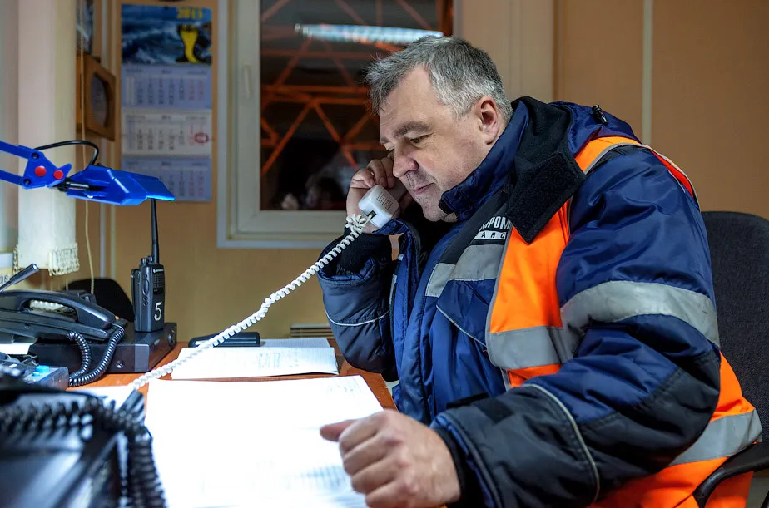
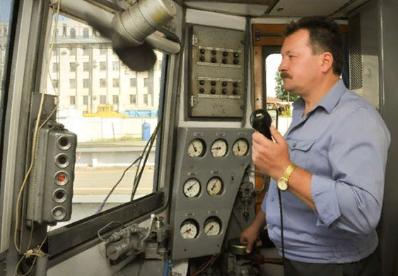
Ограждающие устройства
2. После включения заградительной сигнализации по телефону сообщает о случившемся ДСП и ДНЦ, а по радиосвязи - машинистам поездов о необходимости остановки и о наличии препятствия на переезде, должностным лицам владельца инфраструктуры, после чего принимает меры к устранению препятствий.

Slide 31
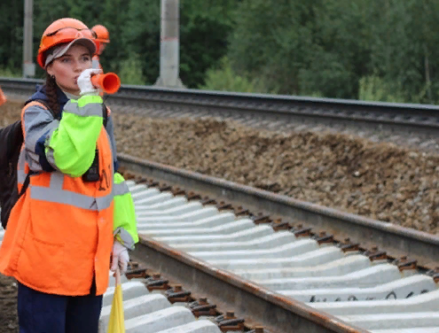
Ограждающие устройства
О срыве пломбы с кнопки "Включение заградительной сигнализации» должна быть сделана запись в книге приема и сдачи дежурств и осмотра устройств на переезде и немедленно сообщено представителю владельца инфраструктуры.
В случаях, когда требуется помощь, дежурный работник подает сигнал общей тревоги духовым рожком группами из одного длинного и трех коротких звуков по схеме: ––...––...––...или ударами в подвешенный металлический предмет. При наличии на переезде специальных средств сигнализации (проблескового маячка красного цвета и сирены) - включает и их.

Slide 32
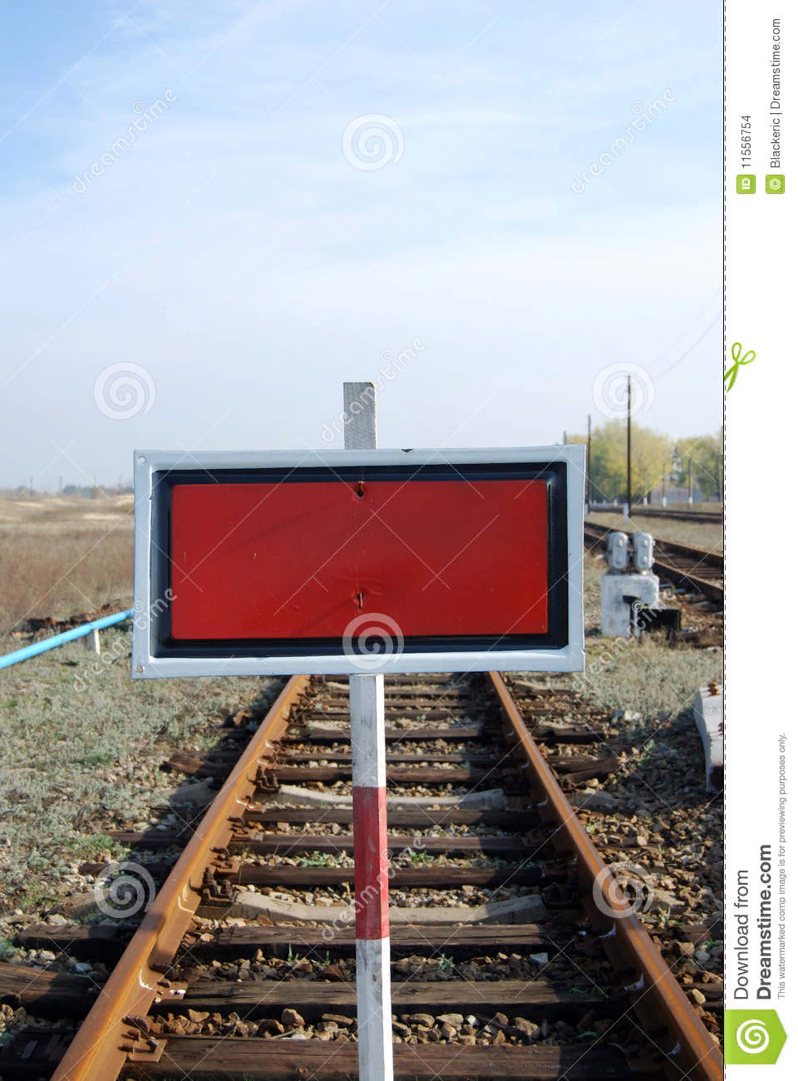
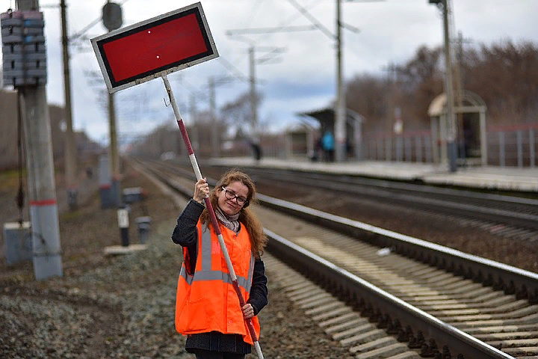
Ограждающие устройства
При отсутствии заградительной сигнализации или ее неисправности, или когда контрольные лампочки на щитке не загораются, ДПП незамедлительно устанавливает на каждом пути на котором возникло препятствие, переносной сигнал остановки (днем - красный щит, ночью - фонарь с красным огнем в обе стороны), закрывает шлагбаумы, извещает о препятствии ДСП (ДНЦ) и одновременно выясняет об отправлении со станции на перегон поезда.
После устранения на переезде препятствия для движения или неисправности заградительные светофоры должны быть выключены.

Slide 33
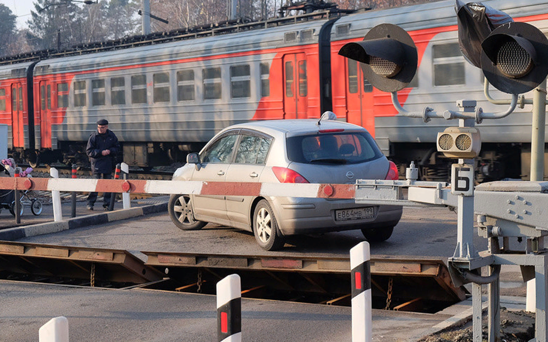
Ограждающие устройства
Время подачи извещения зависит от времени, необходимого для освобождения переезда транспортными средствами, в которое входит время, необходимое им на проследование переезда, время срабатывания приборов, включающих ограждающие устройства, гарантийный запас времени (это время зависит от длины переезда, расчетной длины автопоезда — 24 м, расстояния от места остановки транспортного средства до переездного светофора и от расчетной скорости движения транспортных средств через переезд). Для автоматического приведения в действие ограждающих устройств на переезде используют рельсовые цепи АБ и рельсовые цепи наложения.

Slide 34
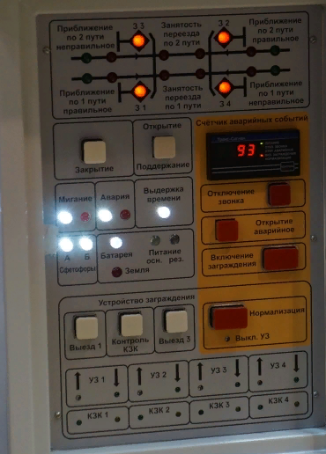
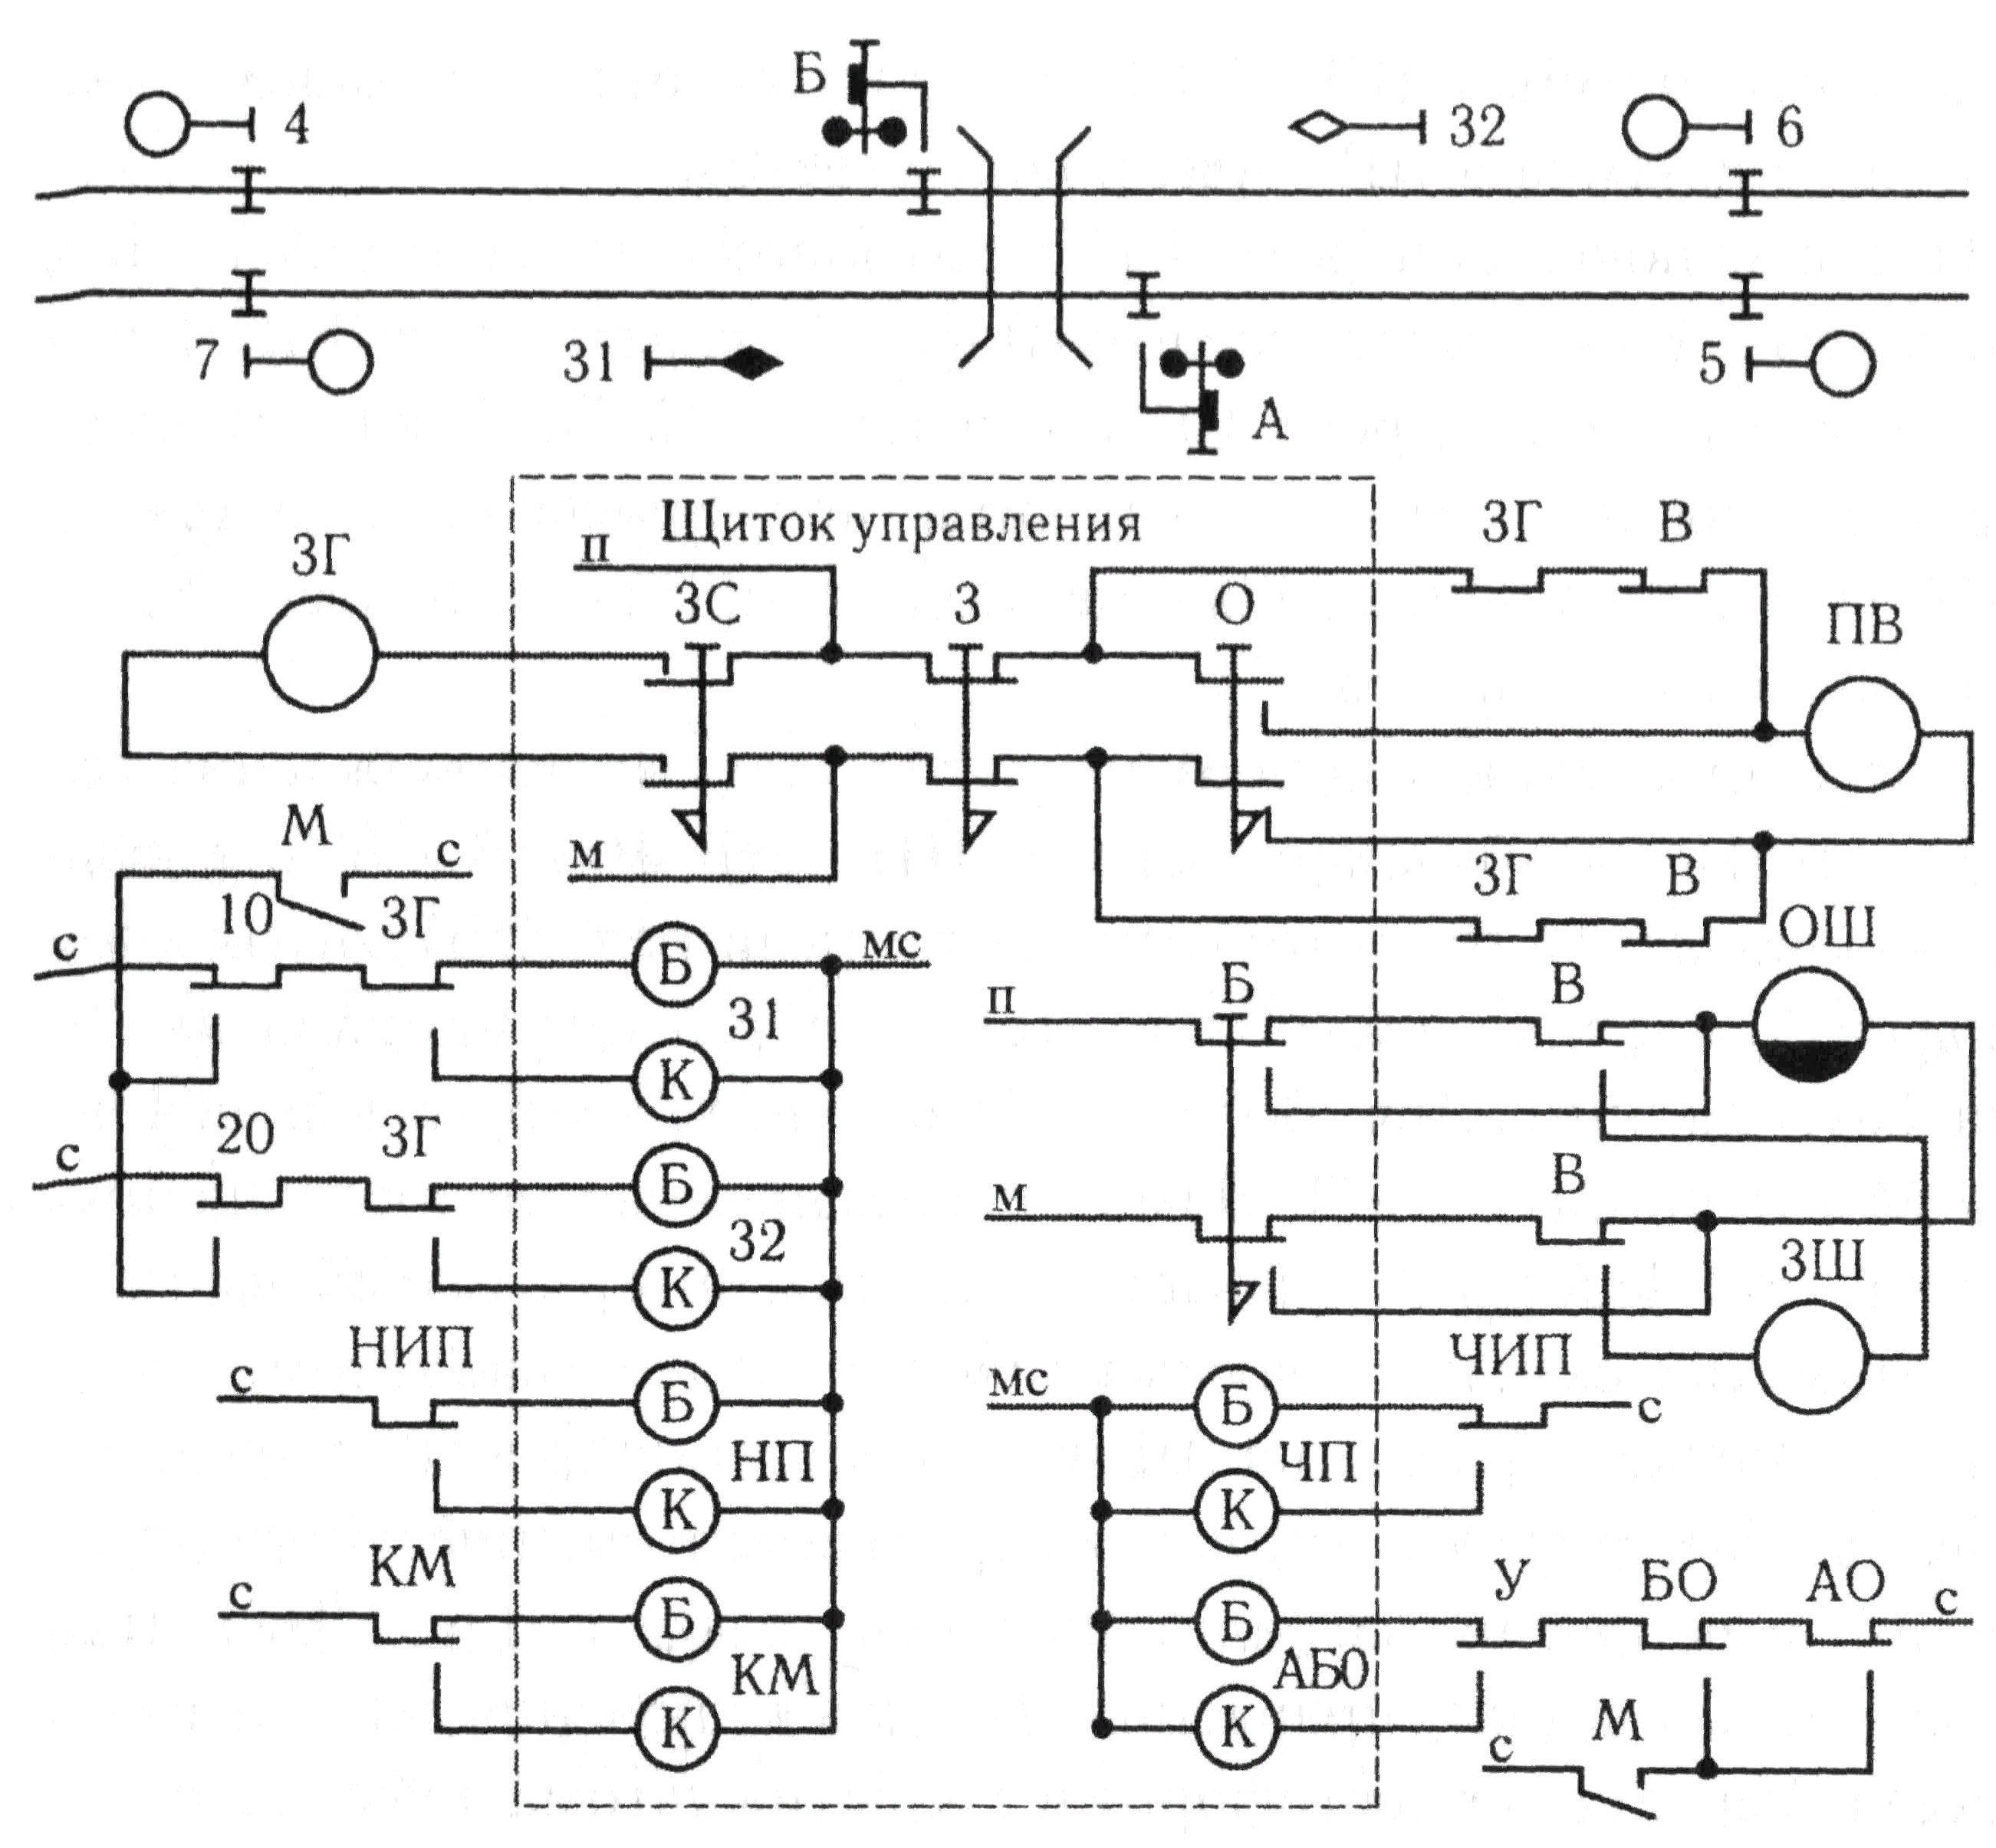
Ограждающие устройства
Щиток управления переездом. Автоматические шлагбаумы приводятся в действие автоматически или с щитка управления. Щиток управления предназначен для экстренного закрытия переезда автоматическими шлагбаумами и включения заградительных светофоров 31 и 32. На щитке установлены кнопки управления: З — для включения дежурным по переезду переездных светофоров и закрытия автоматических шлагбаумов (непломбируемая); О — для выключения дежурным по переезду переездной сигнализации и открытия шлагбаумов (пломбируемая); ЗС — для включения дежурным по переезду заградительных светофоров З1 и З2 (пломбируемая); Б — для поддержания брусьев шлагбаумов в верхнем положении при сохранении мигающих огней на переездных светофорах (непломбируемая).

Slide 35
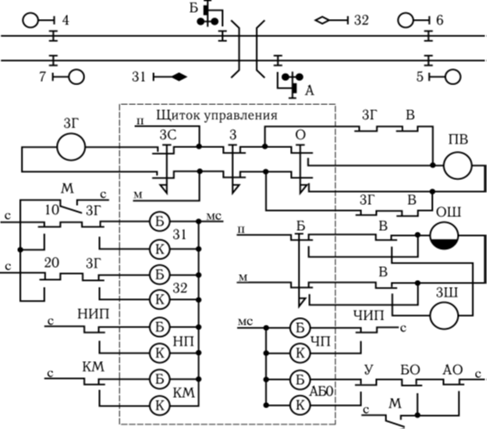
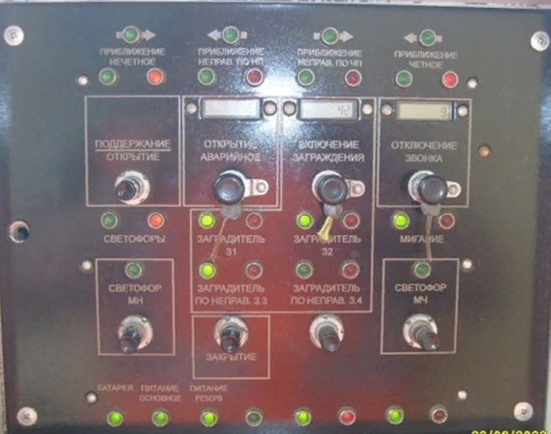
Ограждающие устройства
Для экстренного закрытия шлагбаумов дежурный по переезду нажимает кнопку З и выключается реле ПВ, после чего на переезде срабатывают ограждающие устройства. Для открытия шлагбаумов дежурный по переезду нажимает кнопку О и возбуждается реле ПВ, которое открывает переезд.

Slide 36
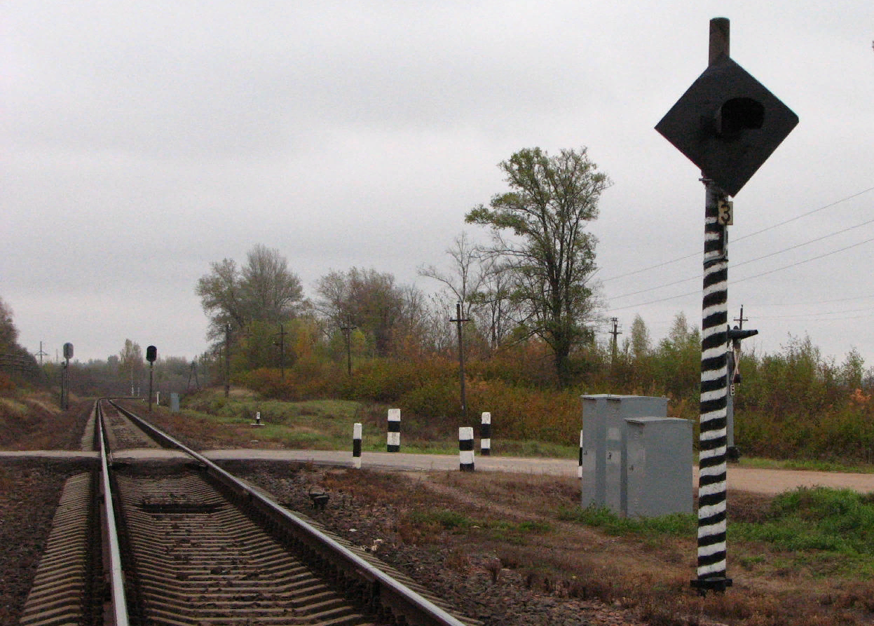


Ограждающие устройства
Для включения заградительных светофоров дежурный по переезду нажимает кнопку ЗС. Выключается реле ЗГ и включает своими тыловыми контактами красные огни на светофорах З1 и З2. Для контроля состояния заградительных светофоров на щитке управления имеются две лампочки: белая контролирует выключенное состояние светофора З1 (З2), красная — включенное состояние. Остальные лампочки, установленные на щитке управления, контролируют: НП (ЧП) — приближение поезда в нечетном (четном) направлении; АБО — исправность сигнальных ламп переездных светофоров и контроль их включения (исправны и выключены — горит белая лампочка, исправны и включены — горит красная лампочка, неисправны — контрольная лампочка загорается мигающим светом); КМ— исправность комплекта мигающих реле.

Slide 37
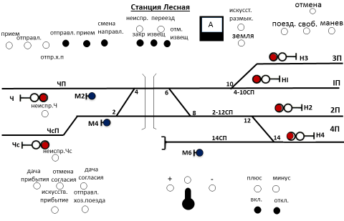
Ограждающие устройства
Для неохраняемых переездов, расположенных на подходах к станции, на станции введен контроль работы автоматики на переезде. Для этого на пульте-табло ДСП или выносном табло на каждый контролируемый переезд установлены белая и красная контрольные лампочки, две пломбируемые кнопки с фиксацией и звонок.

Slide 38
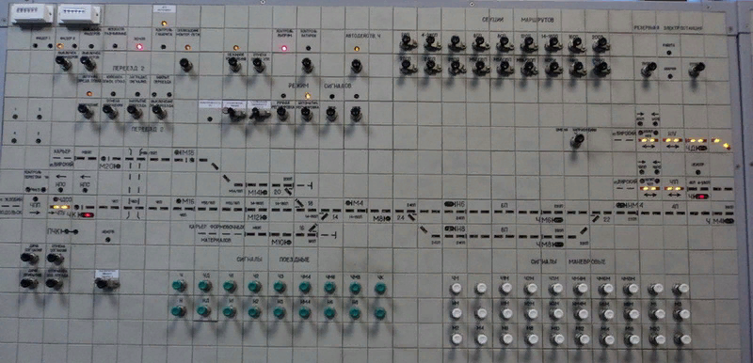
Ограждающие устройства
Белая и красная контрольные лампочки с надписью «Контроль переезда ПК» и звонок служат для контроля неисправной работы автоматики на переезде: белая лампа горит ровным светом, звонок не звонит — автоматика исправна; белая лампа горит мигающим светом, звонок звонит прерывисто — автоматика на переезде неисправна; красная лампа горит ровным светом (белая лампа не горит), звонок звонит постоянно — переездная сигнализация не работает, переезд со стороны автотранспорта не огражден.

Slide 39
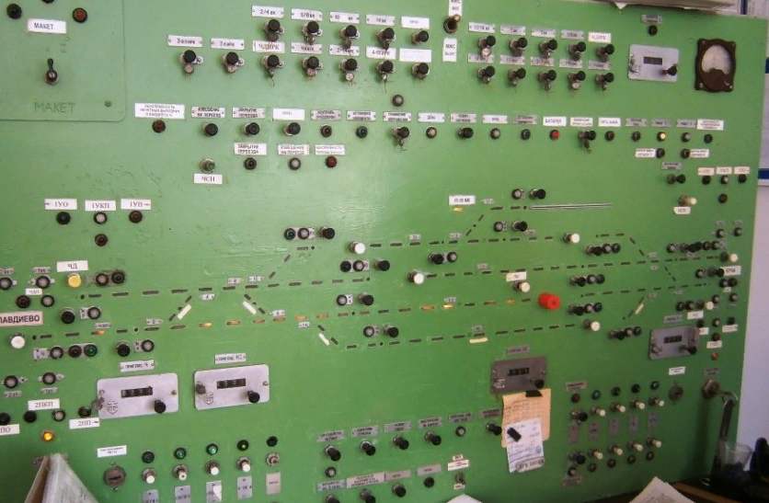
Ограждающие устройства
Пломбируемая двухпозиционная кнопка с фиксацией «Неисправность» служит для выключения прерывистого звонка и расположена под белой лампочкой. Пломбируемая двухпозиционная кнопка с фиксацией «Авария» служит для выключения непрерывного звонка и расположена под красной лампочкой.

Slide 40

Ограждающие устройства
Устройство заграждения ж.д. переезда. Для исключения несанкционированного выезда транспортных средств на ж.д. переезд на охраняемых переездах, оборудованных автоматической светофорной сигнализацией с автоматическими или полуавтоматическими шлагбаумами, применяются устройства заграждения переездов (УЗП).

Slide 41

Ограждающие устройства
Устройство УЗП представляет собой металлическую конструкцию, установленную на бетонном фундаменте в теле автодорожного полотна, и имеет основание и подъемную крышку, поворачивающуюся на угол 30° на оси, расположенной вдоль одной из сторон металлического основания (рамы). Для управления подъемом крышки применяется электропривод СП-6. На торцевой части крышки со стороны автотранспорта укреплены светоотражательные элементы, обеспечивающие видимость поднятой крышки в дневное и ночное время.

Slide 42

Ограждающие устройства
Упрощенная схема ограждающих устройств переезда, расположенного на двухпутном участке железной дороги, оборудованного автоматической светофорной сигнализацией с автоматическими шлагбаумами и дополненного УЗП.
Ч(Н) ИП – четный (нечетный) известитель приближения. ИП обесточивается и включает переездную автоматику.
А,Б – светофоры, запрещающие движение транспортных средств по переезду.
УЗП – устройства заграждения, закрывают проезд транспорта на переезд.
ЗС1, ЗС2 – заградительные светофоры, сигнализируют одним запрещающим огнем, управляются дежурным по переезду, предназначены для подачи сигнала остановки поезда в случае аварийных ситуаций на переезде.
ИС – изолирующие стыки, размещаются за переездом. Служат для контроля освобождения переезда поездом. В этом случае уменьшается время на открытие переезда.
Переездная автоматика начинает работать при приближении поезда к переезду. Извещение может передаваться по кабельным, линейным проводам и рельсовым цепям. Чем выше скорость движения состава на участке, тем длиннее должен быть участок извещения.
Участок приближения к переезду – это участок ж.д. пути между переездом и поездом движущемся в сторону переезда, минимальная длина которого обеспечивает полное освобождение переезда от транспортных средств до момента вступления поезда на переезд.

Slide 43

Ограждающие устройства
На проезжей части между шлагбаумами и железнодорожными путями уложены четыре устройства УЗ1, УЗ2, УЗ3, УЗ4. Каждое из них имеет датчик, который контролирует наличие транспортного средства в зоне УЗ для исключения автоматического подъема крышки при следовании через УЗ транспортных средств. Ширина крышки составляет 1 м, высота подъема над поверхностью проезжей части 45...50 см. Это исключает перескакивание колес транспортного средства даже при соударении с соответствующей скоростью.

Slide 44


Ограждающие устройства
Конструкция электропривода, управляющего подъемом крышки, предусматривает обеспечение опускания крышки на выезде под весом транспортного средства, если подъем крышки произошел до полного освобождения переезда транспортным средством. Схема управления УЗП дает возможность дежурному по переезду опустить крышки УЗ на выезде для выпуска транспортного средства из зоны переезда. Для этого дежурный по переезду нажимает кнопку «выезд 1» или кнопку «выезд 3» соответствующего УЗП.

Slide 45


Ограждающие устройства
Для управления УЗП дежурным по переезду и индикации работы используется щиток ЩПС-92, который устанавливается у дежурного по переезду.
На щитке УЗП имеются три кнопки:
• две кнопки «Выезд 1» и одна кнопка «Выезд 3» без фиксации, не пломбируемые, для опускания соответственно крышек УЗ1 и УЗ3 на выезде транспортного средства с переезда;
• кнопка «Нормализация» с фиксацией, пломбируемая, для опускания крышек УЗ и выключения УЗП при неисправности. Положение кнопки «Нормализация» на щитке УЗП контролируется горением лампочки «Нормализация».

Slide 46


Ограждающие устройства
Для контроля положения крышек и состояния датчиков предусмотрены два ряда лампочек (светодиодов) по четыре лампочки в ряду. Верхний ряд показывает положение крышек УЗП. Зеленые лампочки включены через контакты контрольных реле 1ПК...4ПК и сигнализируют об опущенном положении крышек УЗП. Красные лампочки включены через контакты автопереключателей и сигнализируют о поднятом положении крышек УЗП. Нижний ряд лампочек (зеленого цвета) ровным горением указывает на исправное состояние датчиков, контролирующих наличие транспортного средства в зоне УЗ, а миганием сигнализируют о неисправности датчика. При отсутствии поезда на участке приближения нижний ряд лампочек не горит.

Slide 47

Ограждающие устройства
Дежурный по переезду в случае необходимости имеет возможность привести крышки УЗ в заграждающее положение или опустить их. В первом случае он на щитке АПС нажимает кнопку с фиксацией «закрытие» переезда. Срабатывает схема управления АПС, включаются устройства переездной сигнализации, а затем, приблизительно через 13 с (как в случае автоматической дачи извещения о приближении поезда) поднимаются крышки УЗ.

Slide 48

Ограждающие устройства
Во втором случае дежурный на щитке УЗП нажимает кнопку с фиксацией «нормализация» (предварительно сделав запись о снятии пломбы с кнопки) и ограждающие устройства переезда начинают работать как при проследовании поезда. Выключение мигания красных ламп переездных светофоров происходит без контроля опускания крышек УЗ. Поэтому дежурный по переезду при нажатии кнопки «Нормализация» должен убедиться, что крышки УЗ опущены, и, если какая-либо крышка не заняла нижнее положение, выключить электропривод с помощью курбельной рукоятки.

Slide 49

Ограждающие устройства
УЗП достаточно дорогостоящее и трудоемкое сооружение. Поэтому разработан упрощенный вариант, где устройства заграждения УЗ устанавливаются только с левой стороны проезжей части автодороги, т.е. со стороны выезда, так как правая часть проезжей части перекрывается шлагбаумом.

Slide 50

Ограждающие устройства
Противотаранное устройство - это устройство, перекрывающее полностью проезжую часть, которое предназначено для создания физического препятствия (барьера) движению транспортных средств при попытке несанкционированного выезда на закрытый ж.д. переезд при приближении к нему поезда.
Применяются на железнодорожных переездах, обслуживаемых дежурным работником, с интенсивным движением транспортных средств, а также скоростным движением пассажирских поездов.

Slide 51

Ограждающие устройства
Стрела барьера полностью перекрывает дорожное полотно шириной 7,5 м.
Принцип действия противотаранного устройства шлагбаумного типа заключен в быстром (от 5 сек) перекрытии проезжей части дороги перемещающейся стрелой барьера, которая может двигаться как в вертикальной (подъем-опускание), так и в горизонтальной плоскости. Стрела барьера в положении «закрыто» находится на уровне от 0,8 м относительно дорожного полотна. Новое ПТУ гарантировано останавливает транспортное средство массой до 10 тонн, движущегося со скоростью 40 км/ч.

Slide 52

Ограждающие устройства
Противотаранное устройство сдерживает удар по барьеру как в горизонтальной плоскости, так и удар, направленный снизу вверх под углом 45 градусов. Конструкция устройства позволяет проводить замену стрелы после таранного воздействия и не требует большого объема ремонтно-восстановительных работ.
В результате внедрения ПТУ-7,5 существенно сократилось время на подготовку переезда к пропуску высокоскоростных поездов и повысился уровень безопасности движения на данном участке.

Slide 53
Ограждающие устройства
Закрепление материала
Для чего служат ограждающие устройства на ж.д. переездах?
Какие виды автоматических ограждающих устройств применяются на ж.д. переездах?
Какое оборудование входит в состав устройств АПСА?
Как устроен переездный светофор и автошлагбаум?
Какие способы используют для подачи извещения на закрытие ж.д. переезда?
В чём состоит процесс закрытия и открытия ж.д. переезда?
Каково назначение щитка управления у дежурного по переезду, а также кнопок и контрольных ламп на нем?
Для чего служат заграждающие устройства на ж.д. переездах и какое оборудование на ж.д. переезде относится к этим устройствам?
Какие кнопки и контрольные лампы установлены на щитке УЗП и какое назначение они имеют?
Какой порядок действий дежурного по переезду при пользовании кнопкой «Нормализация»?

Slide 54
Опережающее задание по следующей теме:
Диспетчерский контроль за движением поездов
Курс лекций Глава 11 стр. 68-71
Назначение устройств ДК. Общая характеристика системы частотного диспетчерского контроля (ДК);
Структурная схема, принцип передачи информации с перегона на станцию и на пост ДНЦ.
Общие сведения об автоматизированной системе диспетчерского контроля АСДК.
Актуализация домашнего задания: Проработка учебной литературы и составление конспекта по характеристикам каждой системы. Курс лекций Глава 10, стр. 61-68. Подготовка к практическому занятию, оформление отчетов и подготовка к их защите.

